Slide 1
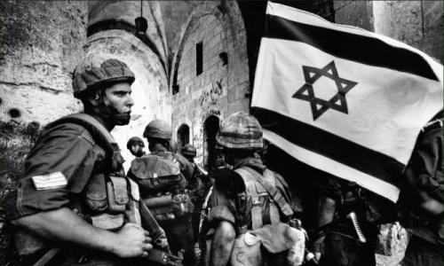
Hoofdstuk 3
Arabieren tegen de staat Israël

Slide 2
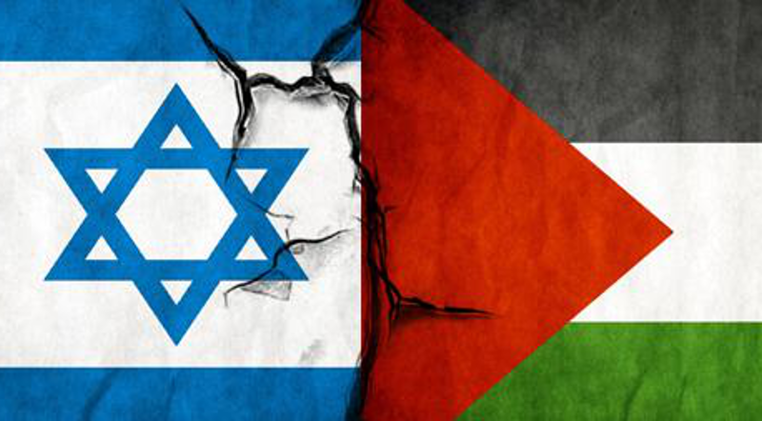
Belang van het onderwerp
De Arabische staten erkennen de staat Israël in1948 niet
Het kost vier oorlogen voordat Egypte in 1978 als eerste Arabische staat Israël erkent
De Palestijnse vluchtelingen worden aan hun lot overgelaten en kunnen niet terugkeren
Tot op heden is er nog géén oplossing voor het Israëlisch-Palestijns conflict gekomen

Slide 3
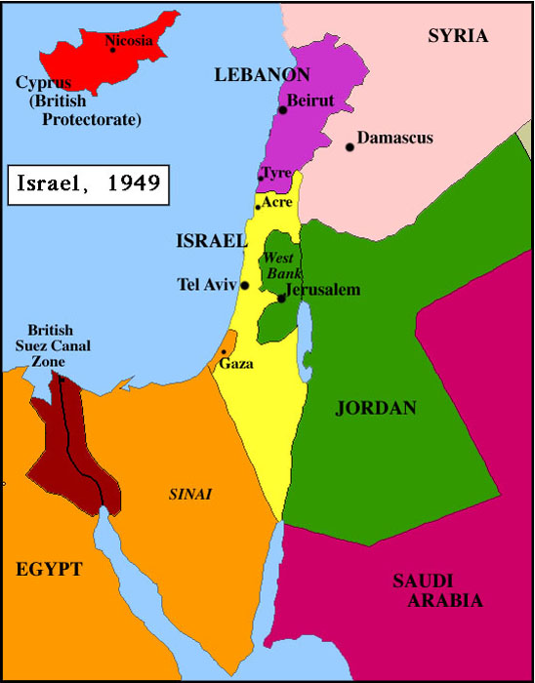
Paragraaf 3.1 Israël consolideert zich
De Joden bouwen na 1948 verder aan een hun eigen staat
1951 telt Israël 1.3 miljoen inwoners – één derde overlevenden van de Holocaust (legitimatie staat Israël)
Binnen Israël zijn er verschillen: Sefardische versus Asjkenazische Joden en orthodoxen versus seculieren
Israël groeit uit tot een militaire grootmacht door vijandige buurlanden

Slide 4
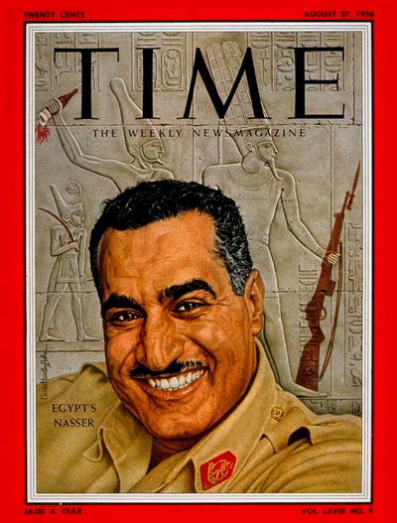
3.2 Arabisch Nationalisme en socialisme
Egypte belangrijkste land in de Arabische wereld: Suezkanaal en de grootste bevolking
In 1952 komt kolonel Gamal Abdel Nasser aan de macht
Nasser groeit uit tot het boegbeeld van de Arabische wereld
Arabische staten moeten met elkaar samen werken (Ar. nationalisme) en Nasser geeft hij miljoenen arme mensen uitzicht op een beter bestaan (Ar. socialisme)

Slide 5
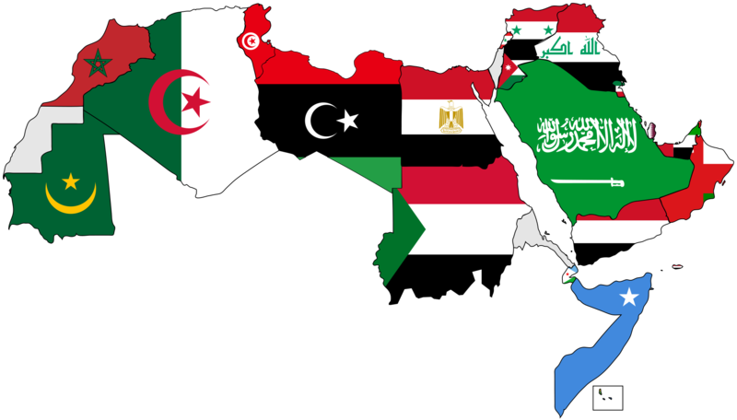
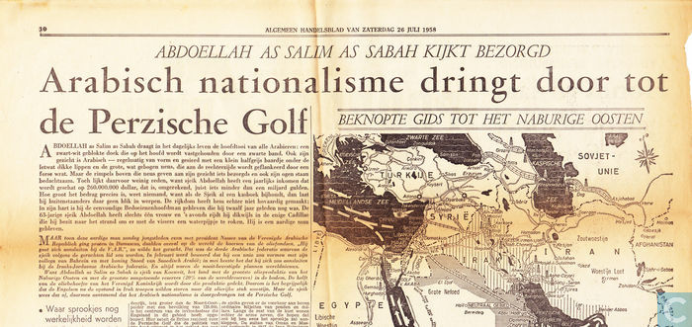
3.2 Koude oorlog Midden-Oosten
Egypte gezworen vijand van Israël – Israël is de ‘aartsvijand van alle Arabieren’
Egypte en bondgenoten worden gesteund door het Oostblok en Israël door het Westen
Syrië en Irak ook seculiere pro-Arabisch nationalistische regimes aan de macht – Baath partij
Desondanks blijft het Arabische nationalisme een onvervuld droom – de haat tegen Israël enige bindmiddel

Slide 6
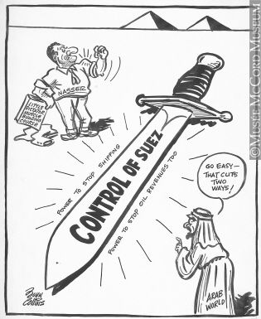
3.3 Drie oorlogen met Israël
Drie oorlogen periode 1949-1973 tussen Israël en haar Arabische buurlanden
Suezcrisis 1956 – Egypte wil het Suezkanaal in eigen handen krijgen
Groot-Brittannië, Frankrijk en Israël proberen dat te voorkomen
De VS fluit de drie landen terug: angst voor een kernoorlog met Sovjet-Unie en anti-imperialistisch – overwinning Egypte

Slide 7
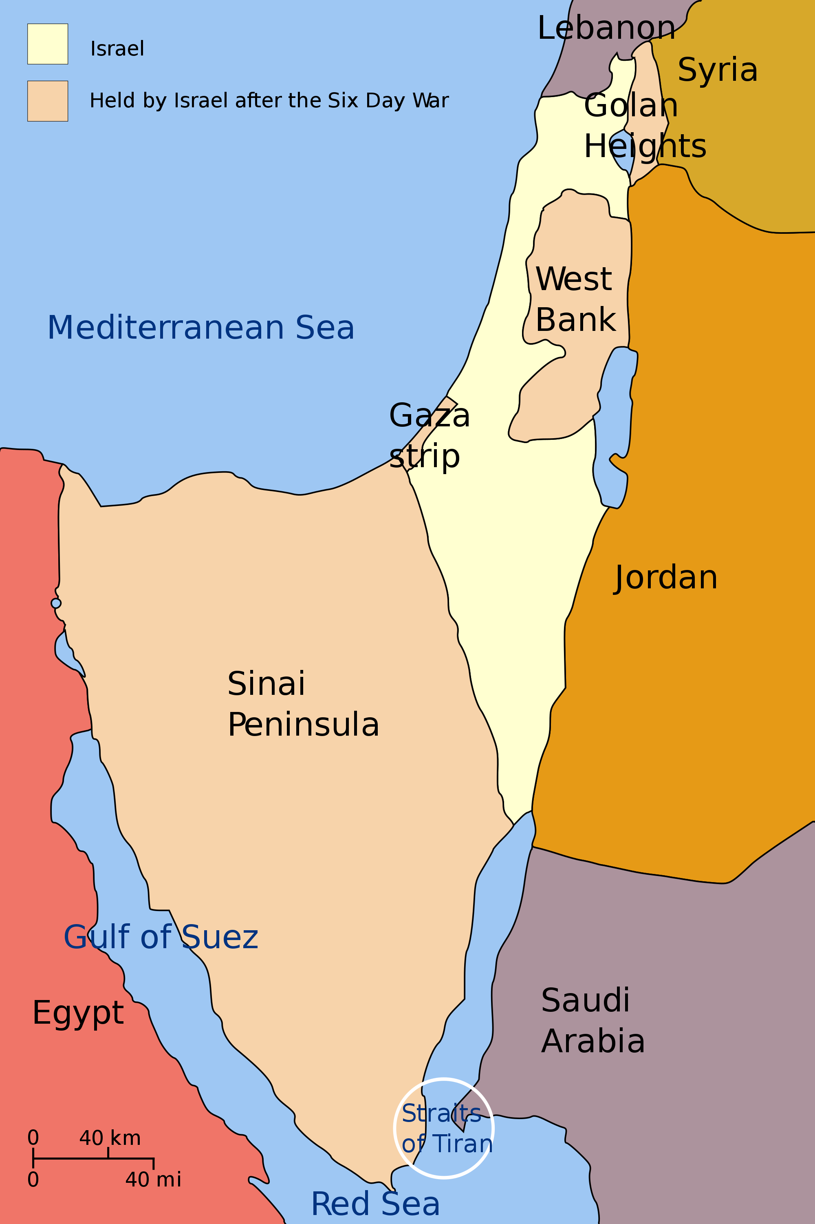
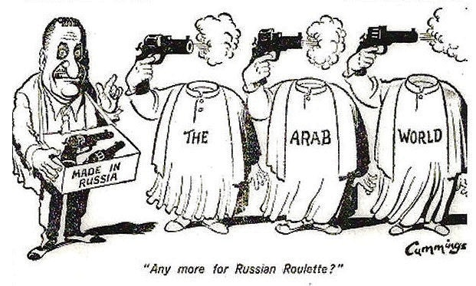
3.3 Zesdaagse oorlog
Egypte wil samen met Syrië en Jordanië Israël aanvallen –vernietiging staat Israël
1967 blokkeert Egypte Israëlische scheepvaart door de Golf van Akaba – valse informatie Sovjet-Unie over Israëlische aanval
Israël besluit als eerste aan te vallen – 5 juni 1967 schakelt het bijna de gehele luchtmacht van Egypte en zijn bondgenoten uit
In de vijf dagen daarna verovert het grote gebieden op Syrië, Jordanië en Egypte
Golf van Akaba

Slide 8
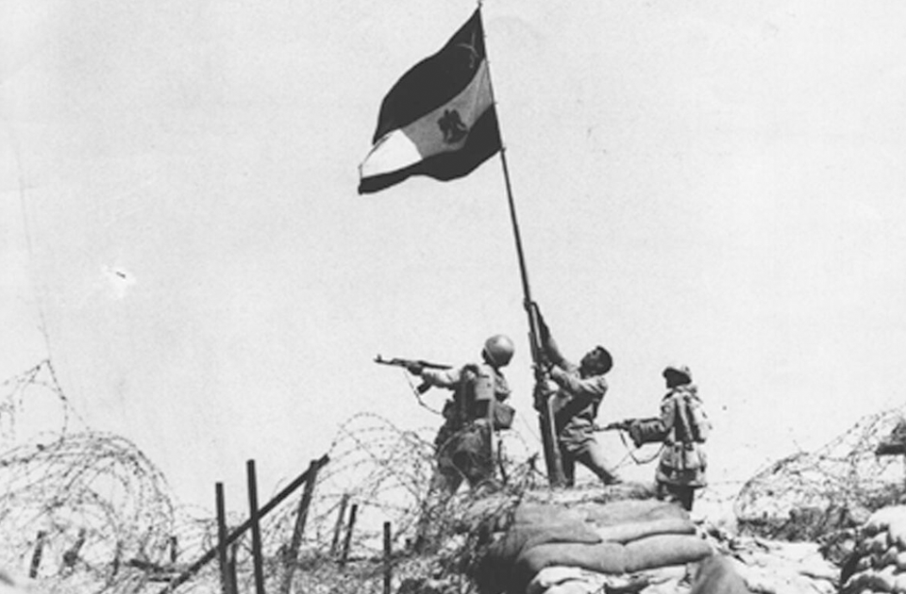
Jom Kippoeroorlog
Anwar Sadat, opvolger Nasser 1970, wil de vernederingen uit de Zesdaagse Oorlog ongedaan te maken
Egypte en Syrië vallen in1973 Israël aan om de Sinaï-woestijn en de Golanhoogte te heroveren
In eerste instantie heeft het Egyptische leger succes, maar de oorlog eindigt in een patstelling
De Arabische landen ondersteunen Egypte en Syrië met een olieboycot tegen het Westen: eerste oliecrisis

Slide 9
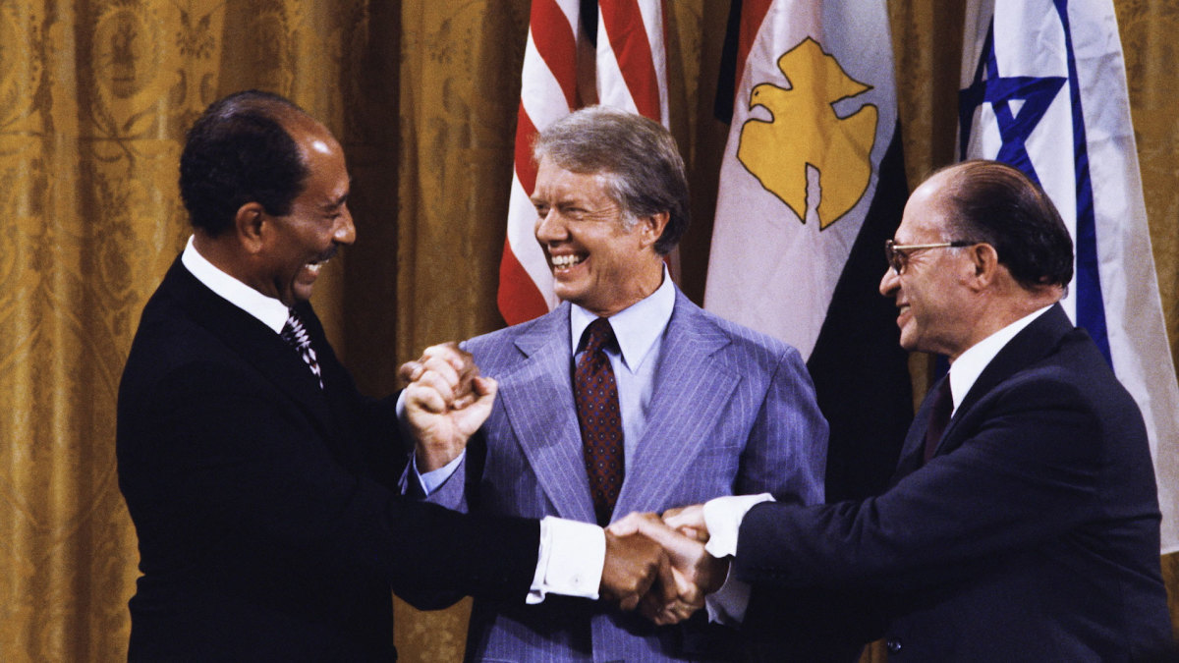
Oliecrisis en Camp David 1979
Eerste oliecrisis (1973) leidt tot een wereldwijde economische inzinking
Veel landen gaan mede hierdoor de Arabieren steunen: omslag wereldopinie – Israël van slachtoffer naar dader
Toenadering Egypte en Israël na de Jom Kippoeroorlog – Camp David-akkoorden 1979
Belangrijke punten: terugtrekking Israël uit de Sinaï-woestijn en Egypte erkent als eerste Arabisch land de staat Israël

Slide 10
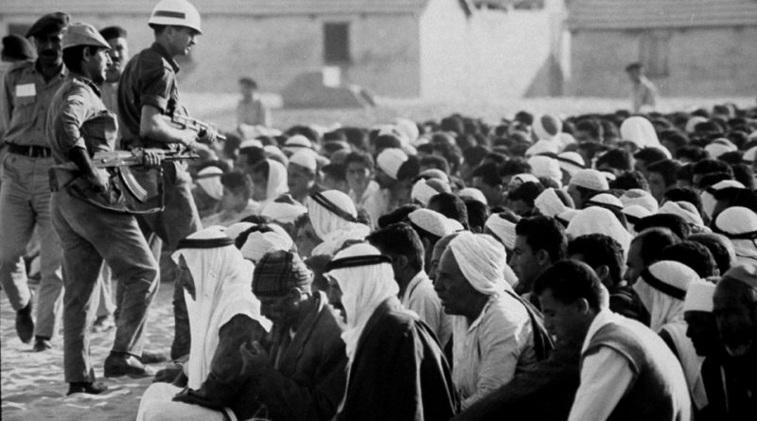
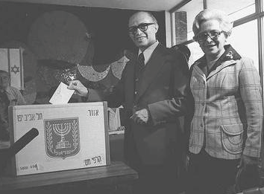
3.4 De Palestijnen en hun organisaties
Veel Palestijnen wonen nog steeds in slechte omstandigheden in vluchtelingenkampen buiten Israël
In 1967 worden ook de Gazastrook en de Westelijke Jordaanoever door Israël bezet
Jaren 70 rechtse partij Likoed de grootste in Israël: hard optreden tegen Palestijnen en Joodse nederzettingen bezette Palestijnse gebieden
Na de Zesdaagse Oorlog nemen de Palestijnen hun lot in eigen handen

Slide 11
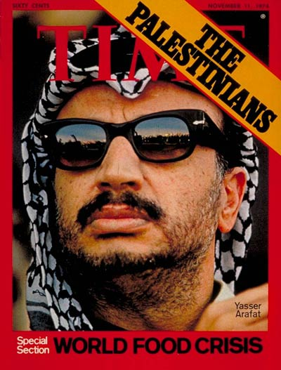
3.4 De Palestijnen en hun organisaties
In 1964 wordt door de Arabische Liga de Palestinian Liberation Organisation (PLO) opgericht
Yasser Arafat, leider van de in 1959 opgericht guerrillabeweging El Fatah, gaat in 1969 ook de PLO leiden
Arafat weet de Palestijnse kwestie op de internationale agenda te zetten – probeert PLO politieke beweging te maken
De PLO gaat vooral de strijd aan door middel van terroristische aanslagen (München 1972) en de Intifada in 1987

